Slide 1



  İnovasyonu
  tetikleyecek
  bir yapılanma…
  Ortak zorluklara
  ortak çözümler üretecek
  bir sistem…
  Birlikten
  kuvvet doğuracak
  bir model…
“Başarı İçin Birliktelik”
Havacılık ve Uzay Kümelenmesi Derneği
04.04.2019
Sürdürülebilir Havacılık Araştırmaları Çalıştayı

Slide 2

HUKD’un Yapısı
Kuruluş: 28 Ocak 2010
ESBAŞ ve EGEV’in girişimleri ile
Kurucu üyeler: Üniversite Temsilcileri, Organize Sanayi Bölgeleri, Sanayi Odaları, Yerel Yönetim Temsilcileri
Havacılık ve Uzay Kümelenmesi Derneği:
Türkiye’de kurulan ilk «Havacılık Kümelenmesi»
Kar Amacı Gütmeyen bir Sivil Toplum Kuruluşu
Maddi ve İdari olarak üst kuruluş/ kurum bağlantısı olmayan özerk bir tüzel kişilik
Gelirleri: Üye Aidatları, Bağışlar, Proje Destekleri
Yapısı kuruluşu itibari ile ulusal
HAVACILIK VE UZAY KÜMELENMESİ DERNEĞİ

Slide 3
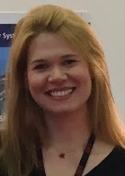
Zeynep Üçok Zor
Koordinatör
3
HAVACILIK VE UZAY KÜMELENMESİ DERNEĞİ

Slide 4
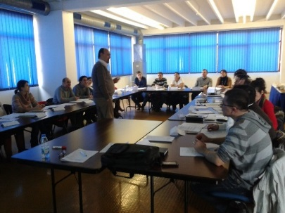
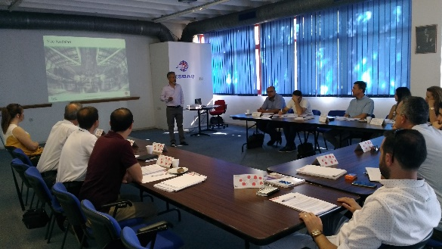
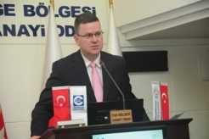
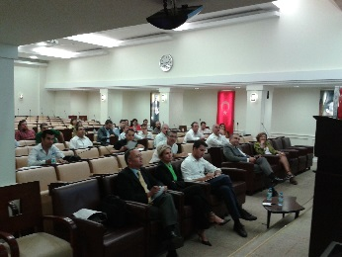
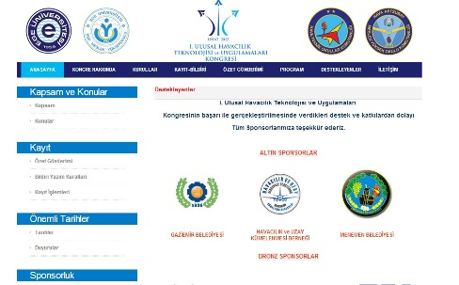
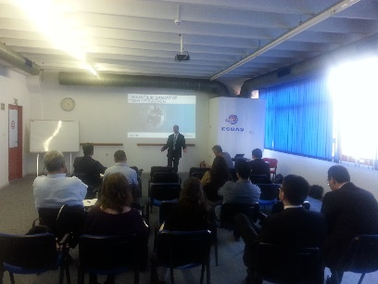
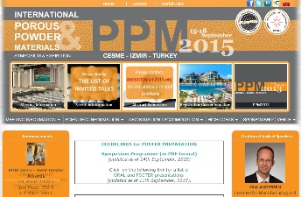
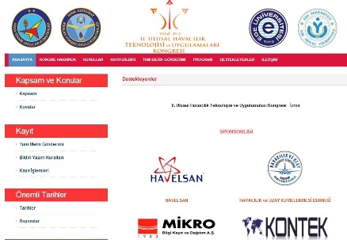

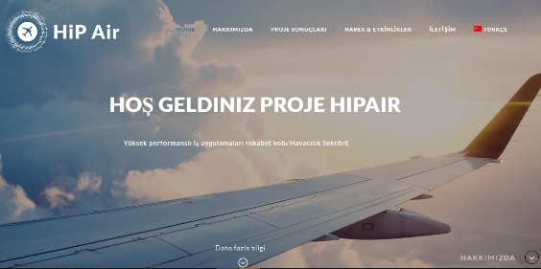
Genel Olarak HUKD Ne Yapar?
KOBİ’lerin Havacılık ve Savunma Sanayiine katkısının artırılmasına yardımcı olma çalışmaları
  Eğitimler
  Sertifikalandırma prosedürünün desteklenmesi
  Pazarlama destekleri
  Bilgi akışı
Üniversite ve araştırma kurumları ile sanayiinin entegrasyonu çalışmaları
  Yönetimde akademik üyeler
  Üniversite etkinliklerinin desteklenmesi
  Aralarındaki iletişim ağının desteklenmesi
Proje Yönetimi
  AB tarafından fonlanan projeler
  Ticaret Bakanlığı’nca fonlanan projeler
4
HAVACILIK VE UZAY KÜMELENMESİ DERNEĞİ

Slide 5
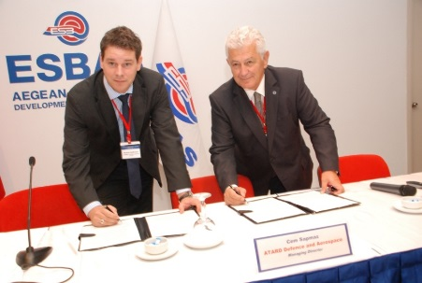
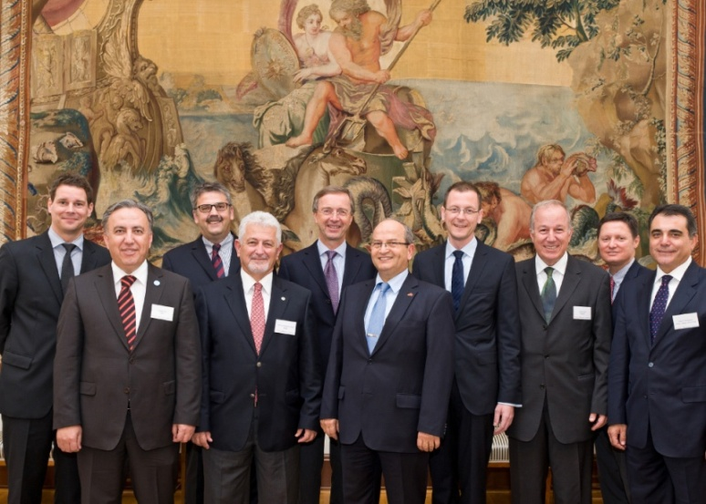
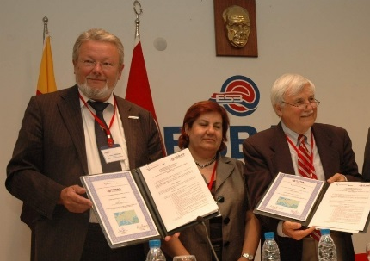

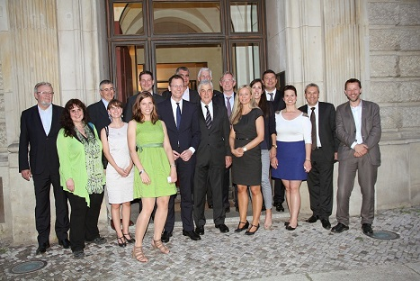
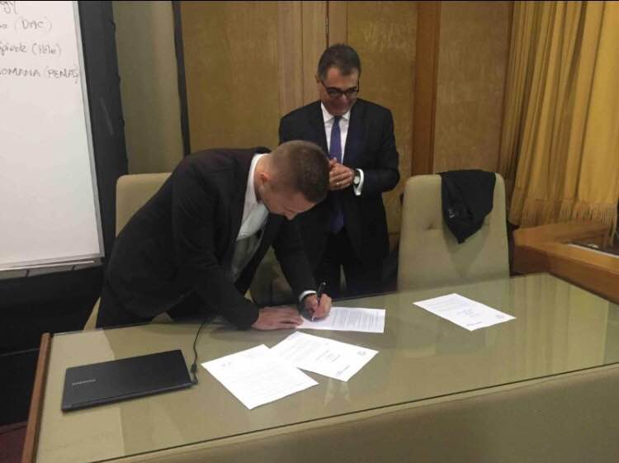
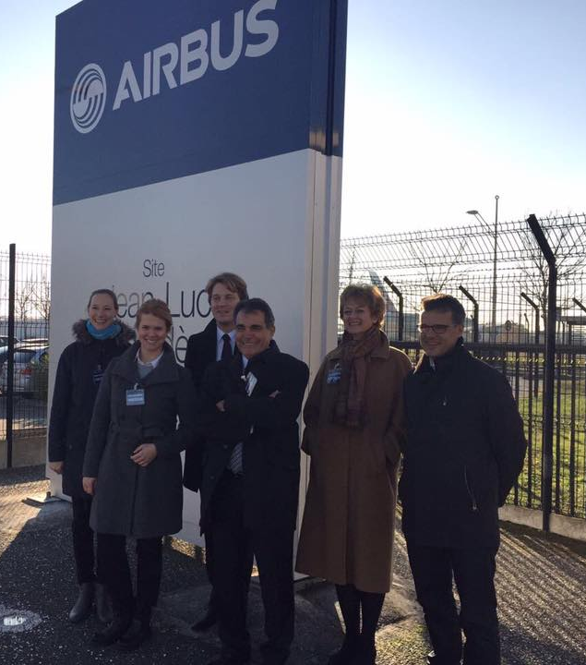
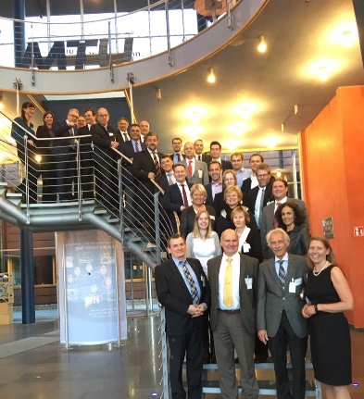
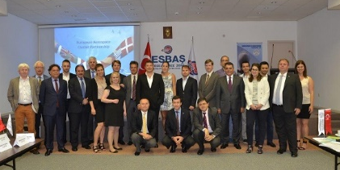
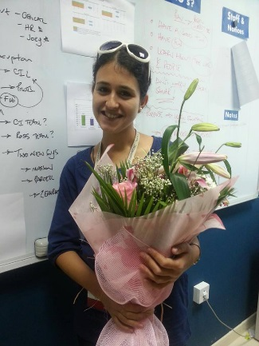
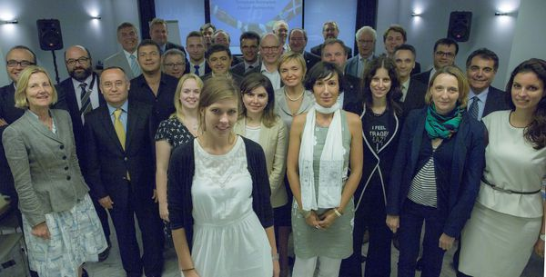
Genel Olarak HUKD Ne Yapar?
Uluslararası partnerler ile Ar-Ge ve Üretim alanlarında işbirliği fırsatları oluşturma çalışmaları
  Kümelenmeler ile ortaklık çalışma
  Delege Ziyaretleri
  Networking çalışmaları
  Sektörel gelişmeler ve offset fırsatları konularında bilgi akışı
  Europen Aerospace Cluster Partnership Üyeliği
  Uluslararası Fuarlara Katılım
Mesleki eğitimin desteklenmesi
  Ege Üniversitesi Havacılık Meslek Yüksekokulu
  Uluslararası Staj Programları
  Okuma Bursları, Destekler
5
HAVACILIK VE UZAY KÜMELENMESİ DERNEĞİ

Slide 6
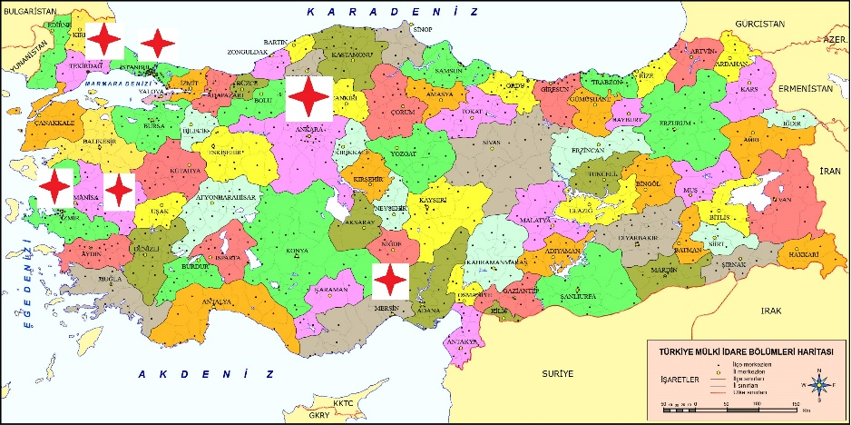
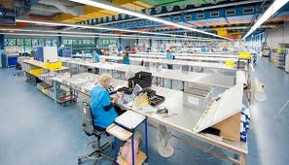


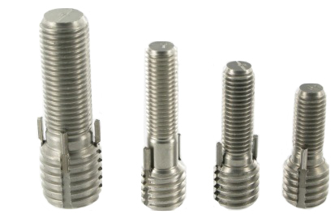
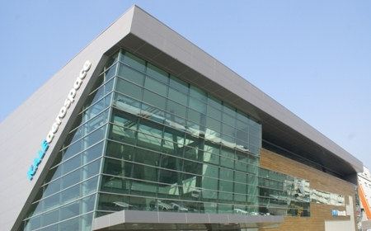
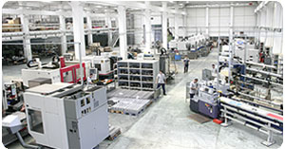
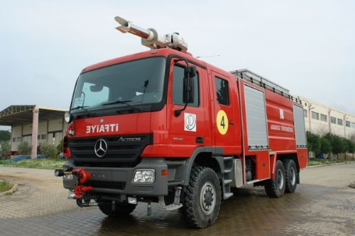
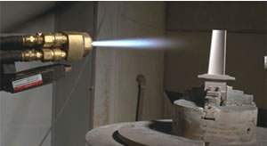

Üye Profili
Batıısıl
Fokker
PFW HS
HAVELSAN
Bodycote
FTB Lisi Aerospace
Toplam Sayı: 82
  52 Kurumsal Üye: 48 Firma + OSB’ler, Sanayi Odaları
  16 Akademik Üye, 14 Bireysel Üye (Sektörde Deneyimli Kişiler)
Ciro > 3 Milyar TL (2017)
Çalışan Sayısı ~ 11.000
İhracat Yapan Firma Sayısı: 35
Kale Aero
HMS Makina
Volkan
Deka
Sentes-Bir
6
HAVACILIK VE UZAY KÜMELENMESİ DERNEĞİ

Slide 7
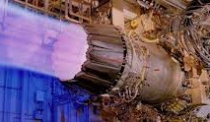
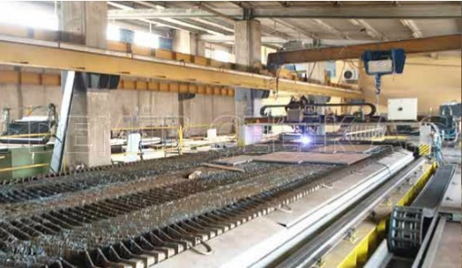
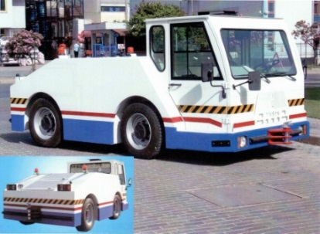

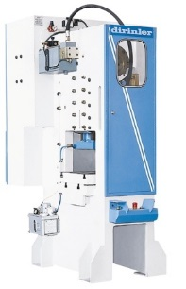
Üye Faaliyet Alanları
Tufan Demir Çelik
STM A.Ş.
Kale P&W
TİMSAN
Dirinler
Üretim (Uçak/ Motor parça ve sistemleri) | Kompozit Teknolojileri
Makine Üretimi | Gümrük ve Lojistik
Tasarım ve Geliştirme | Yazılım, Ar-Ge
Isıl İşleme | Metal İşleme Boru Sistemleri
Toz Metalurji Yer Destek Ekipmanları Acil Durum Araçları | Kablolama Tahliye ve Aktarım Sistemleri (Borulama vb.) Kalıp, Fikstür Üretimi
Üyelerimize Ulaşmak İçin: https://www.hukd.org.tr/
7
HAVACILIK VE UZAY KÜMELENMESİ DERNEĞİ

Slide 8







Üye Üniversite ve Enstitüler
(Bireysel Bazda Akademik Üyeler)
EGE ÜNİVERSİTESİ
EGE MESLEK YÜKSEKOKULU
ORTA DOĞU TEKNİK ÜNİVERSİTESİ
İZMİR YÜKSEK TEKNOLOJİ ENSTİTÜSÜ
ANADOLU ÜNİVERSİTESİ
UZAY KAMPI
TÜRK HAVA KURUMU
İZMİR KATİP ÇELEBİ ÜNİVERSİTESİ
8
HAVACILIK VE UZAY KÜMELENMESİ DERNEĞİ

Slide 9
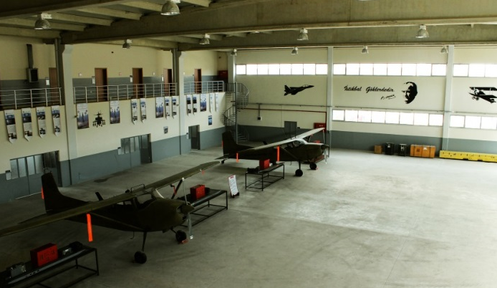
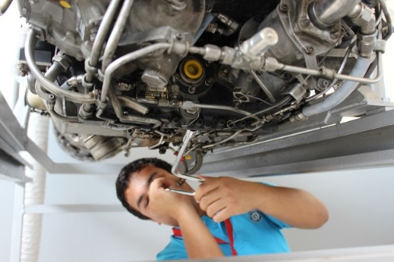
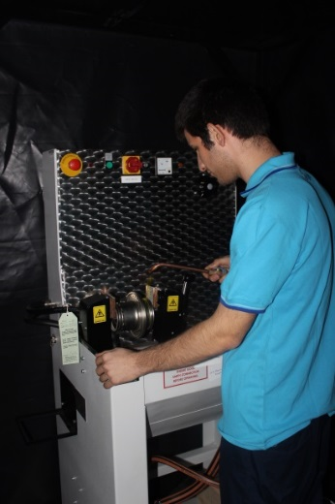
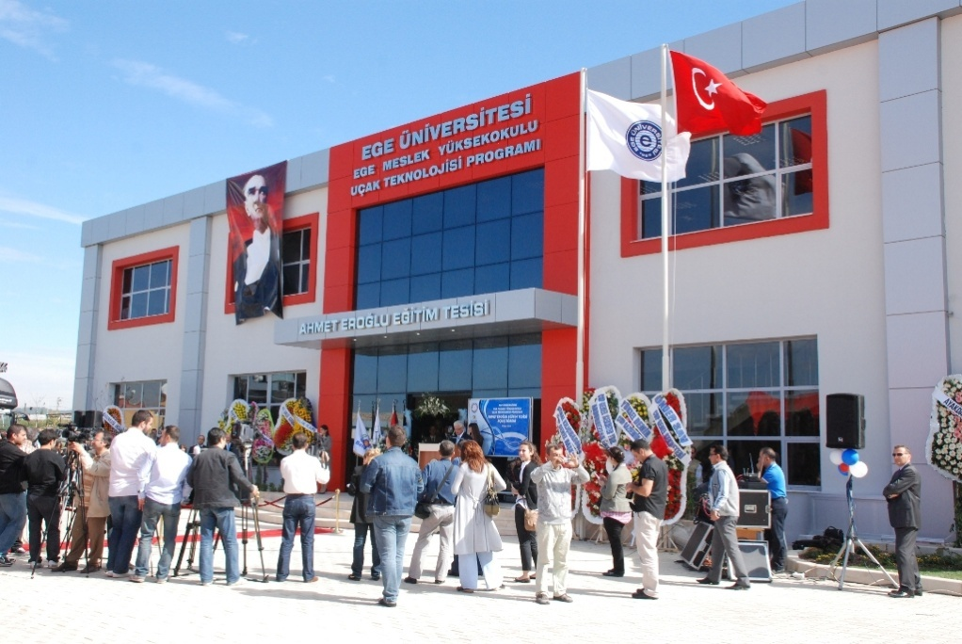
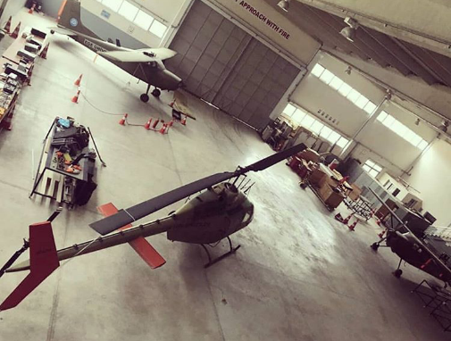
Kuruluşu: 2010
- Her yıl 60 öğrenci
- Devlet okulları arasında en yüksek giriş puanı
- İngilizce hazırlık sınıfı
- MRO, Üretim Teknisyeni ve Sivil Havacılık Yer Hizmetleri Personeli Yetiştirilmesi
Eğitim Desteği : EGE Universitesi
Havacılık Meslek Yüksekokulu
- Tahribatsız Muayene Lab.
- Hangar
- Uçaklar, helikopter, motorlar, takımlar
- Kompozit Onarım Laboratuvarı
9
HAVACILIK VE UZAY KÜMELENMESİ DERNEĞİ

Slide 10
Projeler
7.ÇP Leonardo da Vinci (LdV) Ortaklıklar Projesi- Havacılıkta mesleki eğitim - Tamamlandı
ERASMUS+ – High Performance Work Practices for Competitive SME’s in aviation sector – Hipair – Tamamlandı
ABROAD Project (EACP) – Affilliated Partner – Tamamlandı
Soft Skills 4.0 for the Aerospace Industry – Sky 4.0 – Yeni Başladı
Eğitim, Danışmanlık, Uluslararası Faaliyetlerinin Ticaret Bakanlığınca % 75 oranında desteklendiği «Uluslararası Rekabetçiliğin Geliştirilmesi – UR-GE Projesi) – Sürdürülüyor
Organizasyonlar:
Hollanda Yatırım Ajansı ve Hollanda İnovasyon Ağı ile HUKD tarafından düzenlenen «Advanced Materials: The Future Of Composites in Aviation and the Automotive Industry»
Ankara Şirket Ziyaretleri Organizasyonu II (19-20 Kasım 2018)
Sürdürülebilir Havacılık Araştırmaları Çalıştayı -PLM/Ürün Yaşam Döngüsü Yönetimi – (04 Nisan 2019, Ege Üniversitesi (Atatürk Kültür Merkezi), İzmir)
Uluslararası İş Birliği ile Savunma ve Havacılık Alanlarında Yerli ve Ulusal Endüstriyel Büyüme Konferansı (10-11 Ekim 2019, İzmir)
10
HAVACILIK VE UZAY KÜMELENMESİ DERNEĞİ

Slide 11
Teşekkür Ederiz…
İrtibat Ofisi: Ege Serbest Bölgesi
Teknoloji Merkezi Binası, Gaziemir/ İzmir
www.hukd.org.tr
İnfo@hukd.org.tr
11
HAVACILIK VE UZAY KÜMELENMESİ DERNEĞİ

